Slide 1
Проектирование DWH
Москвина Светлана

Slide 2
Общие правила
Задаем вопросы по ходу (в чатике или голосом)
Включаем камеры
Обращение на ты

Slide 3
Проектирование DWH План
DWH vs DataLake
Еще раз про слои: stg->ods->dds->cdm->rep
Практика
Проектирование DWH
Реализация pipeline загрузки данных

Slide 4
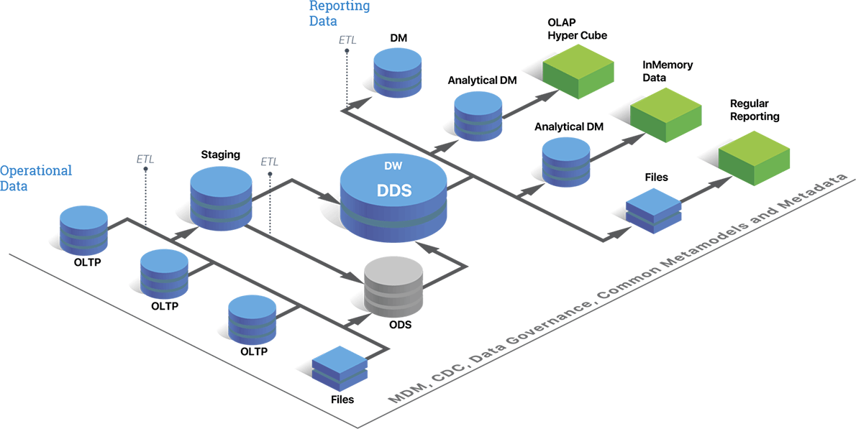
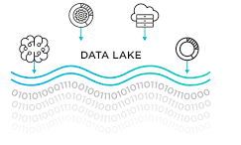
DWH vs Data Lake
Формально:
DWH | Data Lake
Данные обычно в виде таблиц | Возможна загрузка неструктурированных данных
Есть четкая структура слоев | Нет формальной структуры разделения по слоям, но обычно все же выделяют (как минимум) слои: raw (stg) и dds
Данные в ХД загружаются в обработанном виде | Данные загружаются в необработанном виде, обрабатываются при необходимости

Slide 5






DWH vs Data Lake
Популярное трактование: Data Lake – это DWH на Open Source

Slide 6







Слои ХД
Источники данных
Потребители данных
ODS
STG
CDM
REP
DDS

Slide 7
ODS
STG
CDM
REP
DDS
Сбор данных
Сохранить данные с источников «как есть»
Данные хранятся за несколько дат
Обеспечить возможность перезагрузки данных без обращения к источнику (нет данных, ограниченное окно загрузки и т.д.) на небольшую глубину

Slide 8
DDS
STG
CDM
REP
ODS
Стандартизация
Сохранение всей истории данных источника
Используется, когда не требуется преобразование над данными источника

Slide 9
ODS
STG
CDM
REP
DDS
Консолидация
Сохранение всей истории данных источника + выполнение необходимых преобразований:
Дедубликация
Генерация суррогатных ключей и т.д.
Применяется, если требуются преобразование данных источника для удобства построения витрин данных (CDM, REP)

Slide 10
ODS
STG
CDM
REP
DDS
Сбор всех данных для анализа
Объединение данных из всех источников в разрезе бизнес-сущности (например: клиент, кредиты, депозиты)
Оптимизация доступа на чтение

Slide 11
ODS
STG
CDM
REP
DDS
Построение отчетов
Агрегация данных из слоя CDM, построение отчетности
Сбор данных в модель, которая требуется на вход потребителям отчетности

Slide 12
Посмотрим на практике

Slide 13
Подготовка
Скачать репозиторий: https://github.com/Minastirise/workshop_dwh_design
Выполнить действия из README.md

Slide 14
Работа в группах
Все студенты распределяются по группам до 7 человек
Для каждой группы на время выполнения задания будет открыта своя комната в Zoom
В группе студенты совместно выполняют задания
Наставник будет переключаться между комнатами
Наставника можно пригласить в комнату есть требуется помощь используя кнопку «Обратиться за помощью»
После выполнения задания, все студенты возвращаются в общий зал, где мы совместно обсуждаем результаты

Slide 15
Дано:
Нужно построить отчет по продажам Яндекс колонки
Входные данные: csv файлы из магазинов, где продаются Яндекс колонки. Один магазин = один файл
Column_name | Column_type
Report_date | Date
shop_name | Varchar(50)
Product_name | Varchar(50)
Plan_revenue_amt | Decimal(10,2)
Fact_revenue_amt | Decimal(10,2)
Plan_comp_perc | Integer
Column_name | Column_type
Sale_date | Date
Product | Varchar(50)
Price | Decimal(10,2)
Sale_cnt | Integer

Slide 16

Задание 0:
Тайминг: 5 минут
Познакомится с участниками группы
Выбрать ответственного – кто будет презентовать результат

Slide 17
Задание 1:
Тайминг: 5 минут
Определить, какие слои Хранилища Данных потребуются для формирования отчета
ODS
STG
CDM
REP
DDS

Slide 18
Задание 2:
Тайминг: 15 минут
Разработать структуру таблиц для каждого слоя Хранилища Данных
Связной
Column_name | Column_type
Sale_date | Date
Product | Varchar(50)
Price | Decimal(10,2)
Sale_cnt | Integer
Column_name | Column_type
Report_date | Date
shop_name | Varchar(50)
Product_name | Varchar(50)
Plan_revenue_amt | Decimal(10,2)
Fact_revenue_amt | Decimal(10,2)
Plan_comp_perc | Integer
DNS
Column_name | Column_type
Sale_date | Date
Product | Varchar(50)
Price | Decimal(10,2)
Sale_cnt | Integer

Slide 19
Задание 3:
Тайминг: 20 минут
Реализовать отчет по продажам Яндекс колонки
Column_name | Column_type
Report_date | Date
shop_name | Varchar(50)
Product_name | Varchar(50)
Plan_revenue_amt | Decimal(10,2)
Fact_revenue_amt | Decimal(10,2)
Plan_comp_perc | Integer

Slide 20
Дополнительные материалы
Реальный кейс распределения данных по слоям от Тинькофф https://habr.com/ru/company/tinkoff/blog/259173/
Видео про Yandex.Go https://www.youtube.com/watch?v=fNGIOb8SJvU&ab_channel=karpov.courses

Slide 21

Разложение и сборка витрин по слоям ods-cdm-rep
Форма обратной связи
https://forms.yandex.ru/surveys/13455830.189b087255256c553d687bbcc02d930cdd2da94c/

